Slide 1
ΕΥΑΓΓΕΛΙΣΜΟΣ ΤΗΣ ΘΕΟΤΟΚΟΥ
ΝΗΠΙΑΓΩΓΕΙΟ ΡΙΖΟΚΑΡΠΑΣΟΥ 2021
ΓΕΩΡΓΙΑ ΦΡΑΓΚΙΣΚΟΥ

Slide 2
Εδώ βλέπουμε παιδιά την εικόνα του Ευαγγελισμού της Θεοτόκου. Τι έχετε να πείτε;

Slide 3
Την ευχάριστη αυτή είδηση ( την αγγελία που έφερες ο άγγελος στη Παναγία ) τη λέμε Ευαγγελισμό της Θεοτόκου και την γιορτάζουμε στις 25 Μαρτίου .

Slide 4
ΠΑΙΡΝΟΥΝ ΡΟΛΟ ΟΠΟΙΑ ΠΑΙΔΙΑ ΕΠΙΘΥΜΟΥΝ ΚΑΙ ΚΑΝΟΥΜΕ ΤΟΝ ΔΙΑΛΟΓΟ ΔΙΑΔΥΚΤΙΑΚΑ
Μια μέρα που η Παναγία προσεύχονταν , παρουσιάστηκε ο άγγελος Γαβριήλ!! Κρατούσε στο χέρι του ένα ωραίο άσπρο κρίνο . Την χαιρέτησε και με γλυκιά φωνή της είπε
- Μη φοβάσαι Μαρία με έστειλε ο Θεός . Εσύ είσαι η πιο καλή από όλες τις γυναίκες .
Η Μαρία φοβήθηκε αλλά ο άγγελος την καθησύχασε και της είπε (δασκάλα)
- Με έστειλε ο Θεός να σου φέρω μια πολύ ευχάριστη είδηση .Θα γίνεις μητέρα του Χριστού αφού σε λίγες μέρες θα γεννήσεις .
- Και πως θα γίνει αυτό ;;; ρώτησε η Μαρία .
- Θα μυρίσεις αυτό τον κρίνο που κρατώ και σε εννέα μήνες θα γεννήσεις ένα αγόρι που θα το ονομάσεις Ιησού .
Ο Ιησούς αργότερα θα σώσει τον κόσμο από τις αμαρτίες .
Η Μαρία απάντησε με ταπεινότητα ..
- Ας γίνει το θέλημα του Θεού .
Τότε ο άγγελος έφυγε

Slide 5
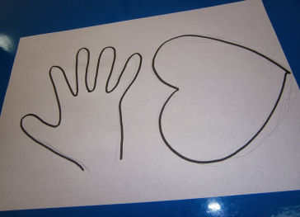
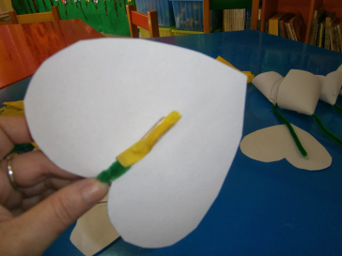
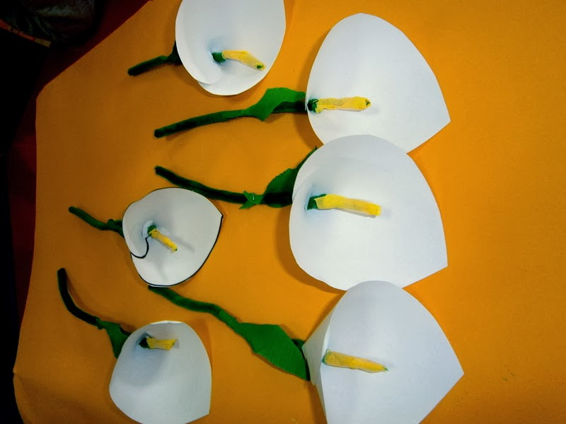
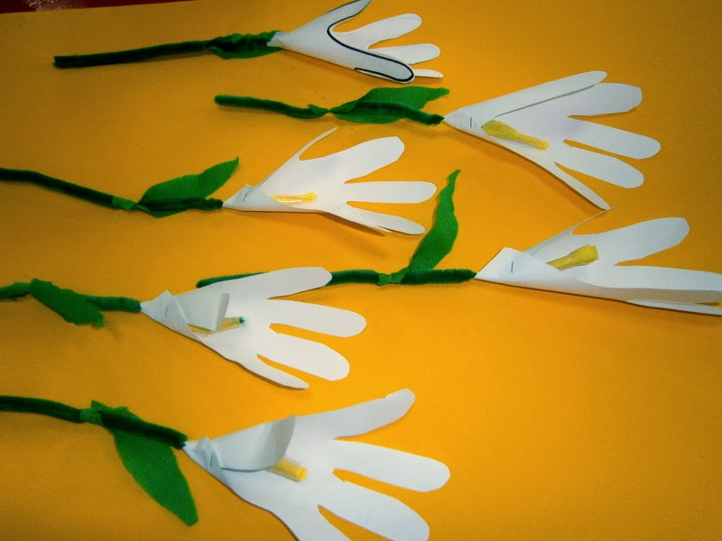
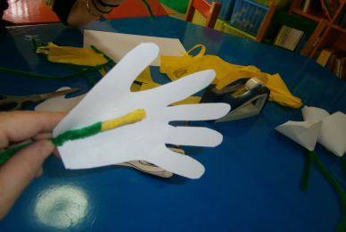
ΦΤΙΑΧΝΟΥΜΕ ΤΟ ΔΙΚΟ ΜΑΣ ΚΡΙΝΟ ΠΟΥ ΕΔΩΣΕ Ο ΑΓΓΕΛΟΣ ΣΤΗΝ ΠΑΝΑΓΙΑ ΑΠΌ ΤΗΝ ΙΔΕΑ ΤΗΣ ΠΡΟΣΧΟΛΙΚΗΣ ΠΑΡΕΟΥΛΑΣ ΥΛΙΚΑ που θα έχουν οι γονείς: ΧΑΡΤΙ ΑΣΠΡΟ, ΣΥΡΜΑ ΠΙΠΑΣ ΧΡΩΜΑΤΙΣΤΑ ΜΟΛΥΒΙΑ Η ΜΑΡΚΑΔΟΡΟΥΣ

